Slide 1
Русская православная
духовная музыка

Slide 2
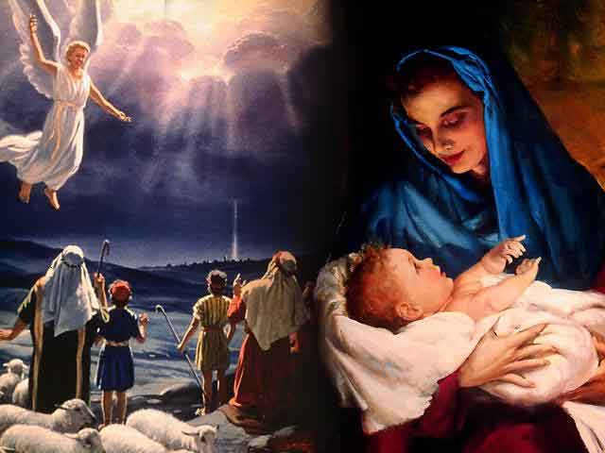
Рождество
Христово

Slide 3
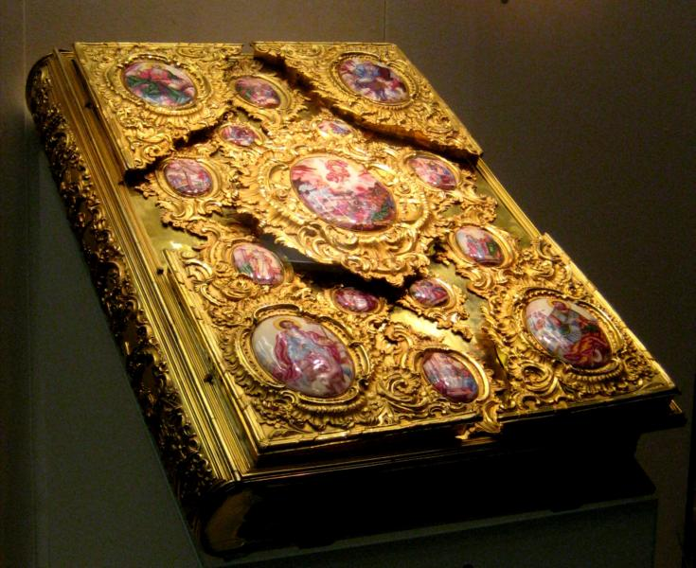

Slide 4
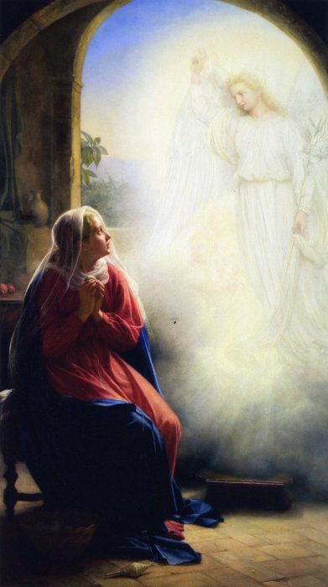
Карл Генрих Блох
1834-1890
(Дания)
Благовещение

Slide 5
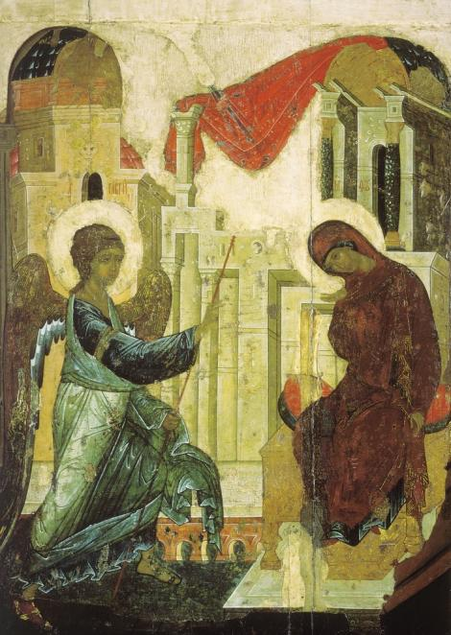
“Радуйся, Благодатная!
Господь с Тобою!
Благословенна Ты между женами.
Родишь же Сына
и наречешь имя Ему Иисус.
Он будет велик,
и назовется сыном Всевышнего,
и Царству Его не будет конца.”
Благовещение
Андрей Рублёв
1405г.

Slide 6
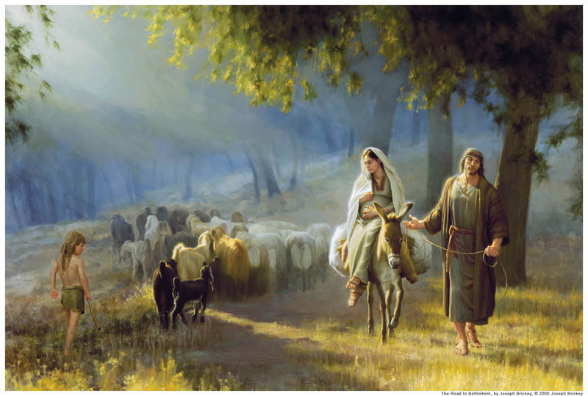
Дорога из Назарета
в Вифлеем

Slide 7
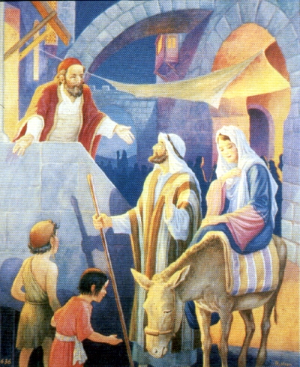
Гостиницы переполнены

Slide 8
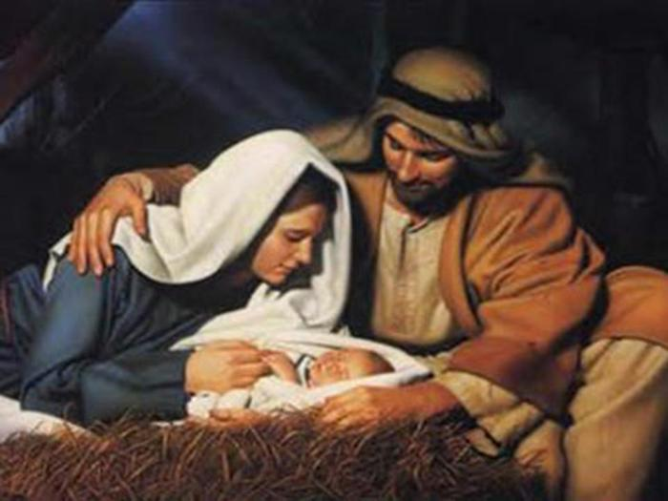
«И родила Сына своего Первенца, и спеленала Его,
и положила Его в ясли»

Slide 9
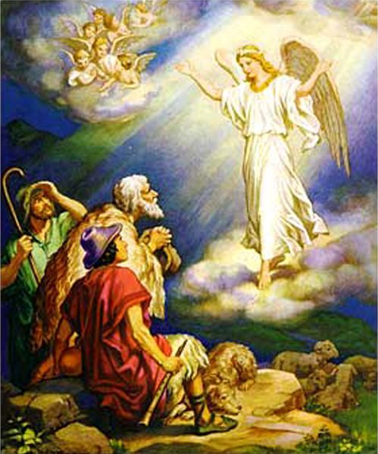
Пастухи сторожили ночью стадо, когда им явился Ангел. "И слава Господня осияла их; и убоялись страхом великим". Он возвестил им, что ныне в Вифлееме на радость всем людям родился Спаситель. "И вот вам знак, вы найдете Младенца в пеленах, лежащего в яслях".

Slide 10
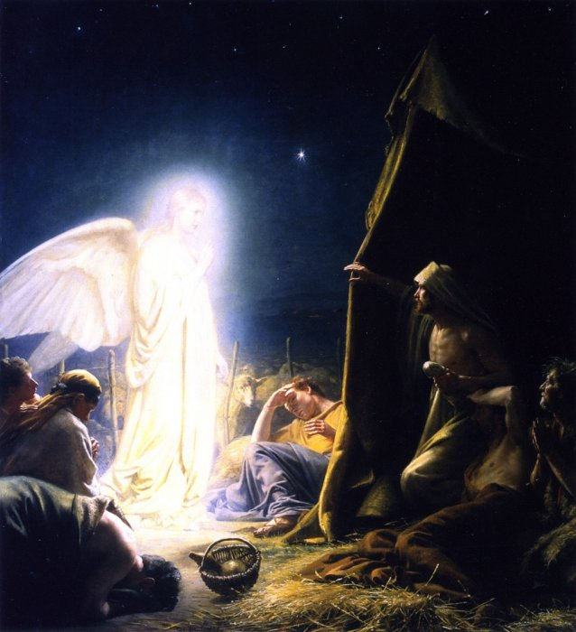
Карл Генрих
Блох
Пастухи
и ангел

Slide 11
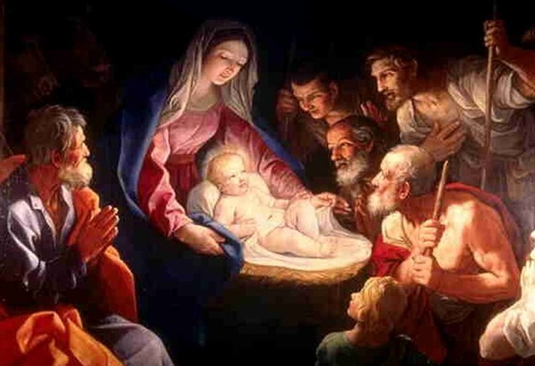
Поклонение пастухов

Slide 12
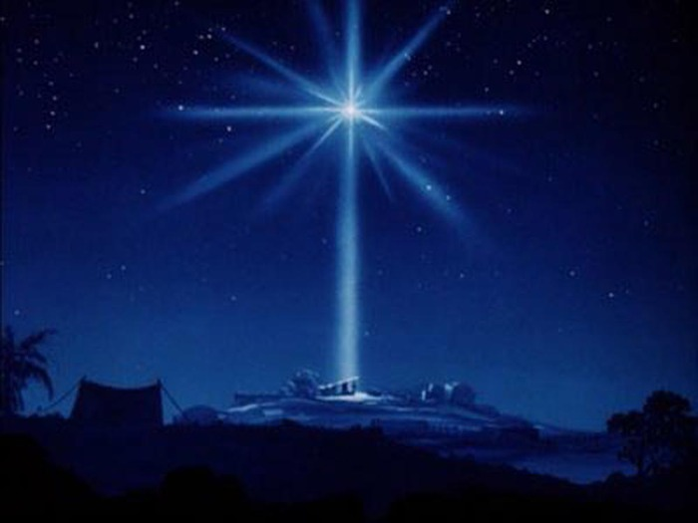
Вифлеемская звезда

Slide 13
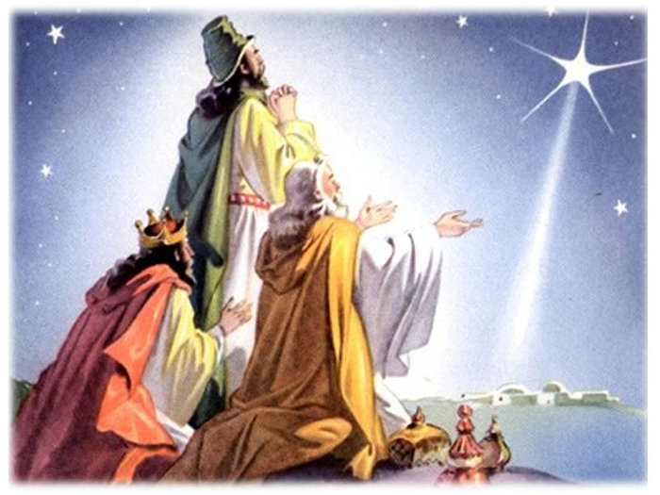

Slide 14
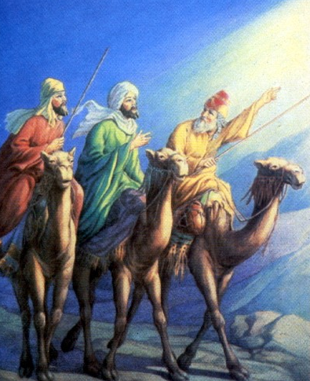
Путь волхвов

Slide 15
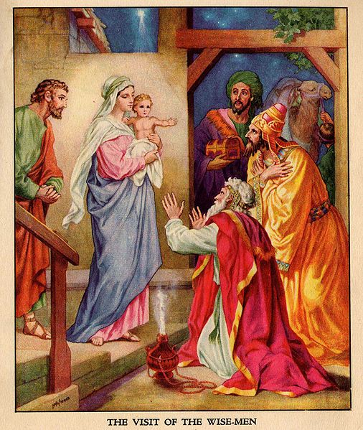
Поклонение волхвов

Slide 16
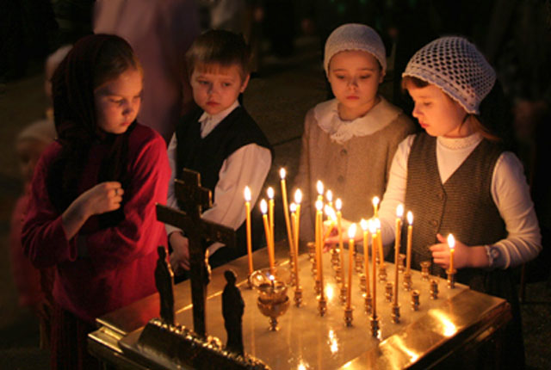

Slide 17
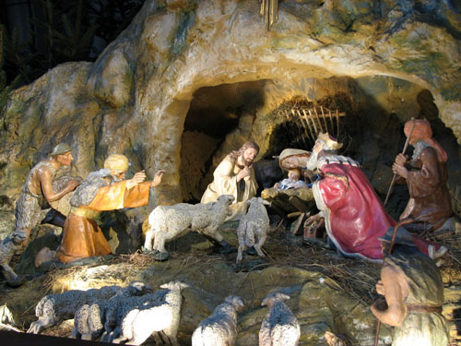

Slide 18
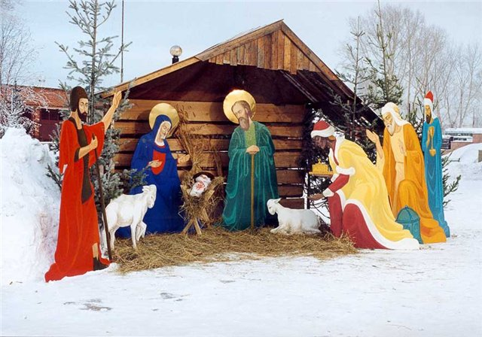

Slide 19
ВЕРТЕ́П —
1) пещера, глубокий круговой овраг;
2) один из видов фольклорного кукольного театра.

Slide 20
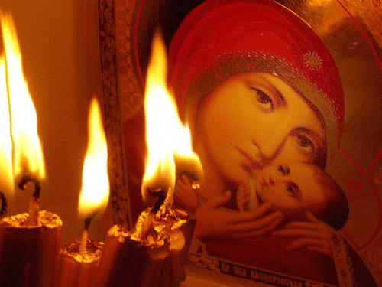

Slide 22
Духовная музыка
(от сл.дух,душа) – музыка,
звучащая в храмах
и монастырях,
музыка о Боге и для Бога.

Slide 23
музыка
духовная
светская

Slide 24
A’capella – пение
без инструментального
сопровождения

